Slide 1
Lucrare de laborator
Masurarea concentratiei gazelor poluante
Instrumentaţie de măsură a parametrilor de mediu

Slide 2
IMISII
Legislatia privind limitele de concentratie pentru imisii
Conform Lege 104/2011
Poluant | Valoare limita orara (medie 1 h) | Valoare limita zilnica (medie 24 h) | Valoare limita anuala pentru protectia sanatatii umane (medie 1 an) | Valoare limita anuala pentru protectia vegetatiei (medie 1 an)
SO₂ | 350 μg/m³ | 125 μg/m³ | - | 20 μg/m³
NO+NO₂ | 200 μg/m³ | - | 40 μg/m³ | 30 μg/m³
Particule in suspensie (PM₁₀) | - | 50 μg/m³ | 40 μg/m³ | ⁻
Plumb | - | - | 0.5 μg/m³ | -
Benzen | - | - | 5 μg/m³ | -
CO | - | 10 mg/m³ | - | -
Ozon | 120 μg/m³ | - | 18.000 μg/m³h | -
Arsenic | - | - | 6 μg/m³ | -
Cadmiu | - | - | 5 μg/m³ | -
Nickel | - | - | 20 μg/m³ | -
Instrumentaţie de măsură a parametrilor de mediu

Slide 3
IMISII
Metode de referinta pentru masurarea imisiilor
SO₂ | Fluorescenta in ultraviolet SR EN 14212
NO+NO₂ | Chemiluminiscenta SR EN 14211
Particule in suspensie(PM₁₀) | Colectarea pe filtre si masurarea masei pulberilor colectate (gravimetric) SR EN 12341
Plumb | Colectarea pe filtre si spectrofotometrie cu absorbtie atomica
Benzen | Aspirarea pe filtre si gazcromatografie SR EN 14662
CO | Spectrofotometrie nedispersiva in infrarosu (NDIR) SR EN 14626
Ozon | Fotometrie in UV SR EN 14625
Instrumentaţie de măsură a parametrilor de mediu

Slide 4
IMISII
Masurarea CO prin spectrofotometrie nedispersiva in infrarosu (NDIR)
Legea Beers Lambert
A = absorbanta
k = coeficient de absorbtie
C = concentratia
A = log(I/Io) = kC
I₀
I
Instrumentaţie de măsură a parametrilor de mediu

Slide 5
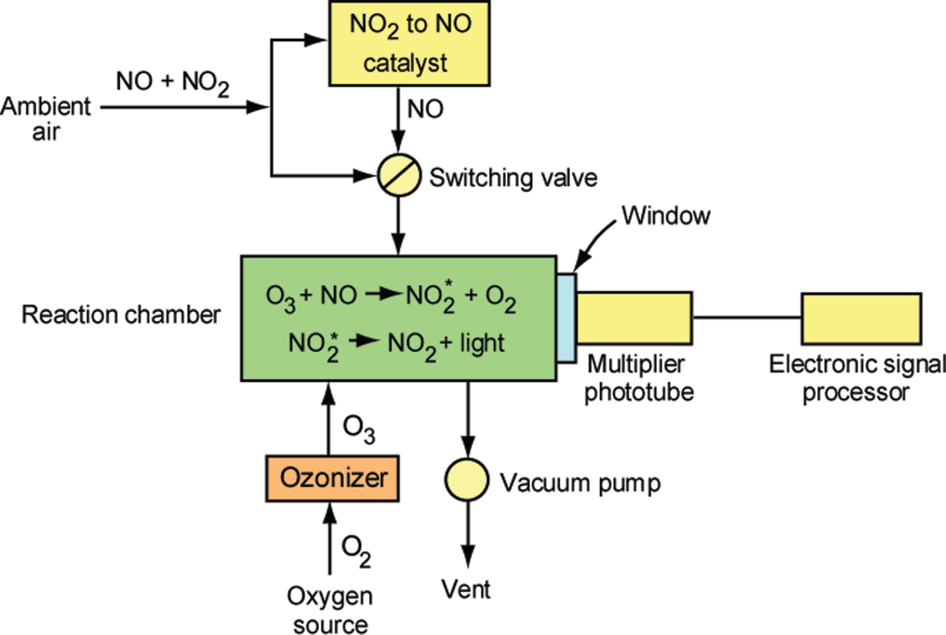
IMISII
Masurarea NO_{x} prin chemiluminiscenta
NO + O₃ ==> NO₂+ O₂ + hv (0.6 – 3 μm)
Instrumentaţie de măsură a parametrilor de mediu

Slide 6
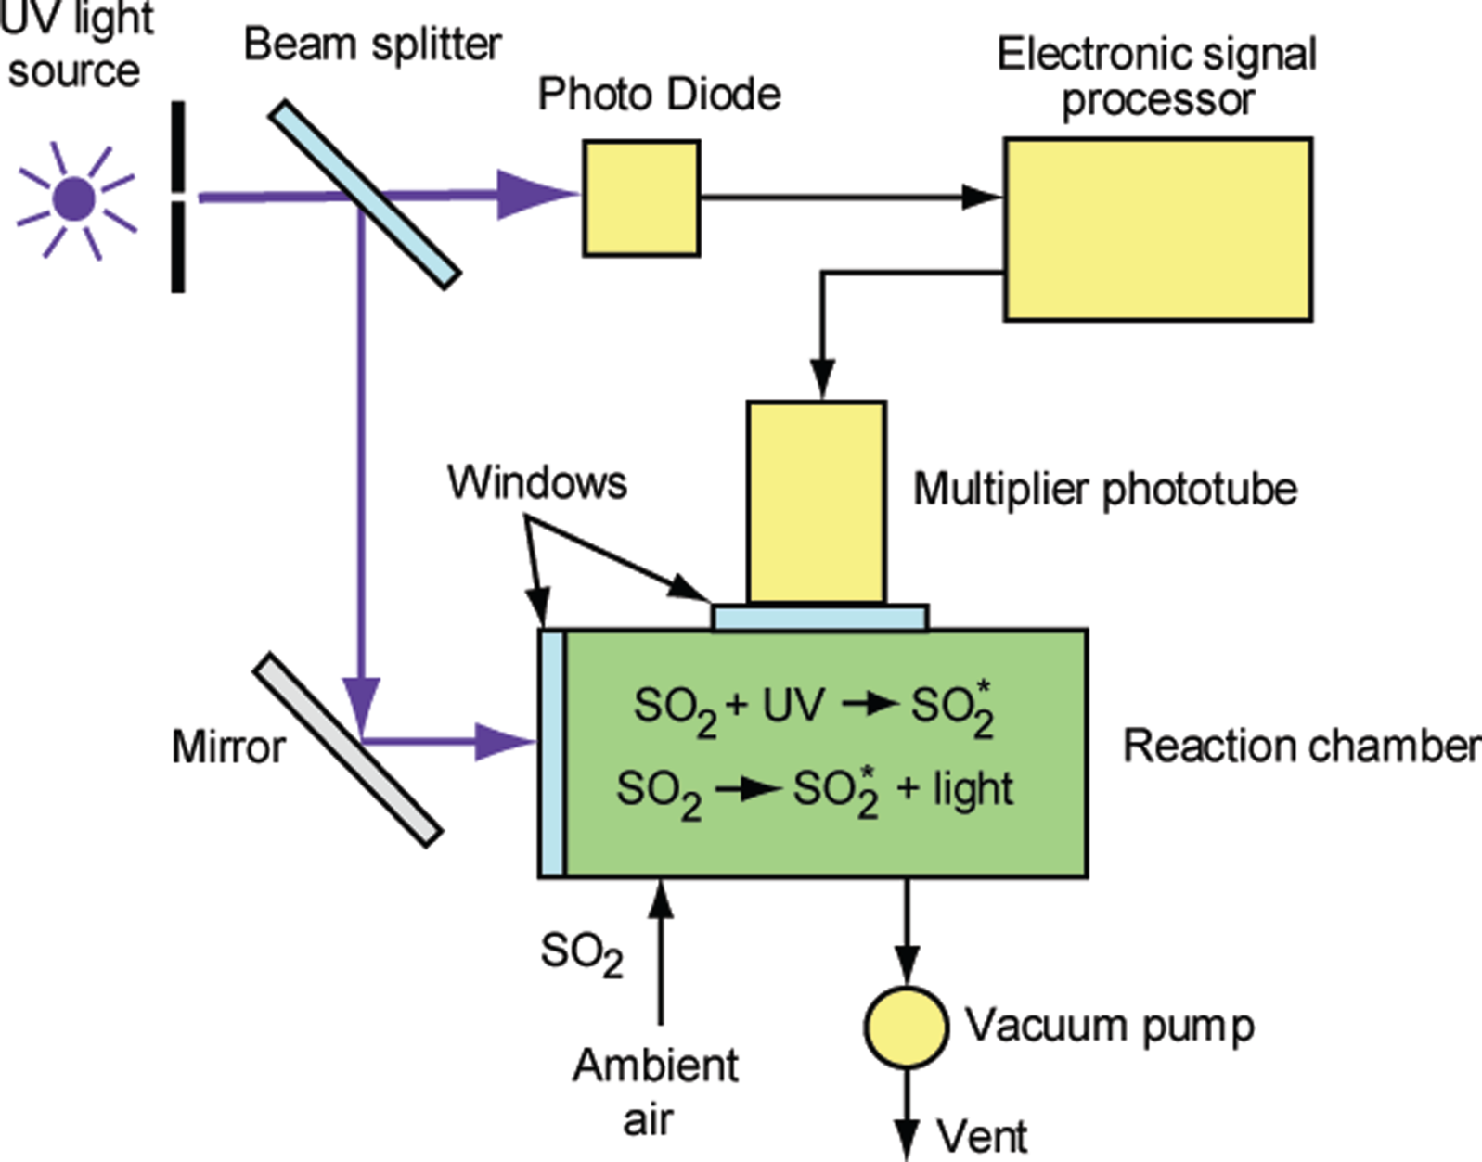
IMISII
Masurarea SO₂ prin fluorescenta in ultraviolet
Excitatie
S₀ + hν_{ex} → S₁
Fluorescenta (emisie)
S₁ → S₀ + hν_{em} + heat
Instrumentaţie de măsură a parametrilor de mediu

Slide 7
Teledyne 100E
UV Fluorescence
SO2 Analyzer
Ranges: 0-50 ppb to 0-20,000 ppb full scale, user selectable or autoranging
Units: ppb, ppm, µg/m³, mg/m³
Zero noise: < 0.2 ppb (RMS)
Span noise: < 0.5% of reading (RMS) above 50 ppb
Lower Detectable Limit (LDL): 0,4 ppb
Linearity: 1% of full scale
Precision: 0.5% of reading above 50 ppb
Analog outputs: 10V, 5V, 1V, 0.1V, selectable
Serial outputs:
Serial Port 1: RS-232 (DB-9M)
Serial Port 2: standard RS-232 or optional
RS-485 (DB-9F), Ethernet
Instrumentaţie de măsură a parametrilor de mediu

Slide 8
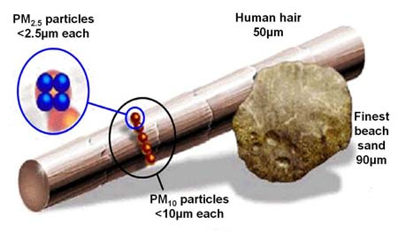
Masurarea pulberilor in suspensie
Fraction | Size range
PM₁₀ (thoracic fraction) | ≤ 10 μm
PM_{2.5} (respirable fraction) | ≤ 2.5 μm
PM_{2.5} – PM₁₀ (coarse fraction) | 2.5 - 10 μm
PM₁ (fine fraction) | ≤ 1 μm
Ultrafine (UFP or UP) | ≤ 0.1 μm
Instrumentaţie de măsură a parametrilor de mediu

Slide 9
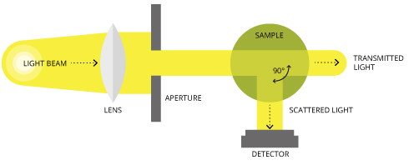
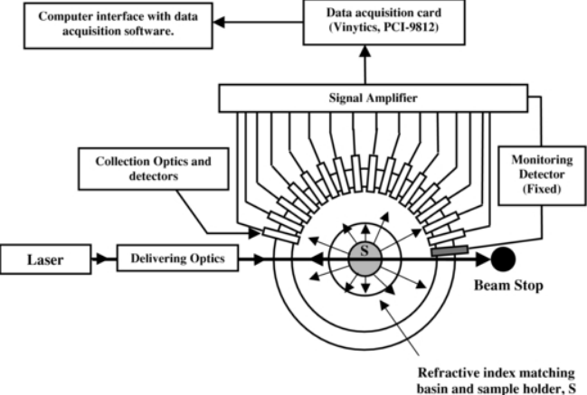
Masurarea pulberilor in suspensie
Metoda gravimetrica constă în aspirarea unui volum de aer pe filtre de membrană cu dimensiunea medie a porilor de 0.80-0.85 μm şi cântărirea pulberilor depuse pe filtru.
Metoda nefelometrica consta in transmiterea unui fascicul de lumina (laser) catre zona incarcata cu particule si masurarea gradului de dispersie.
Metoda masoara numarul de particule aspirate dintr-un volum intr-un timp dat.
Pentru masurarea in mg/m³ este necesar de stiut greutatea unei particule.
Instrumentaţie de măsură a parametrilor de mediu

Slide 10
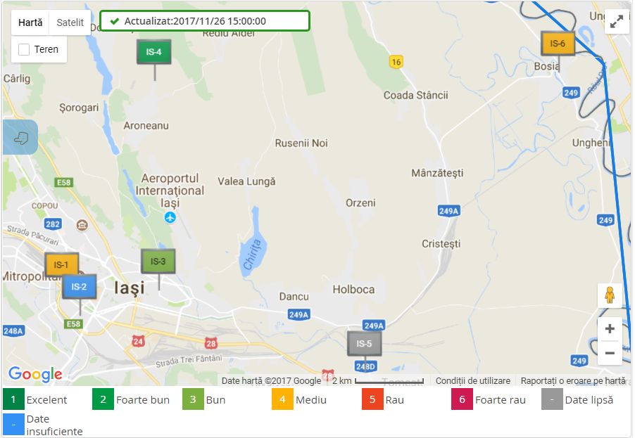
Sistemul national de monitorizare a calitatii aerului
www.calitateaer.ro
Instrumentaţie de măsură a parametrilor de mediu

Slide 11
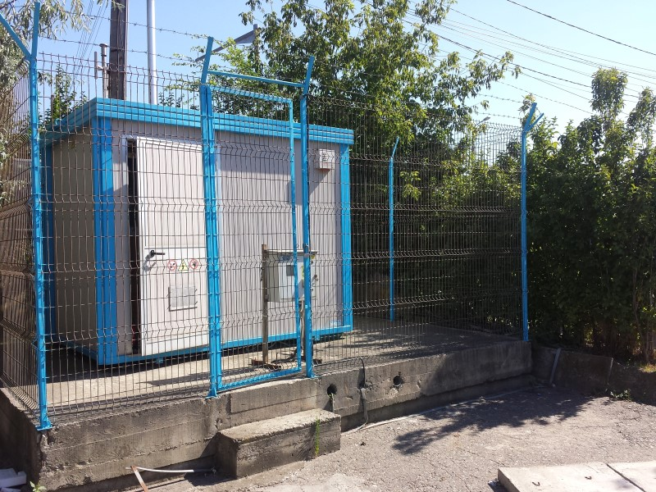
Statia 1 Iasi Podul de Piatra
Instrumentaţie de măsură a parametrilor de mediu

Slide 12
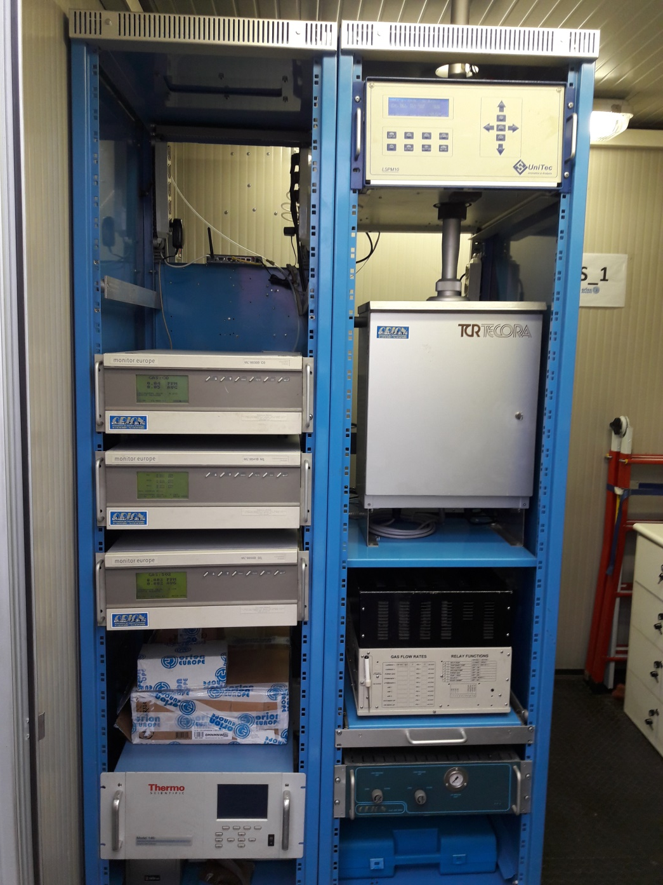
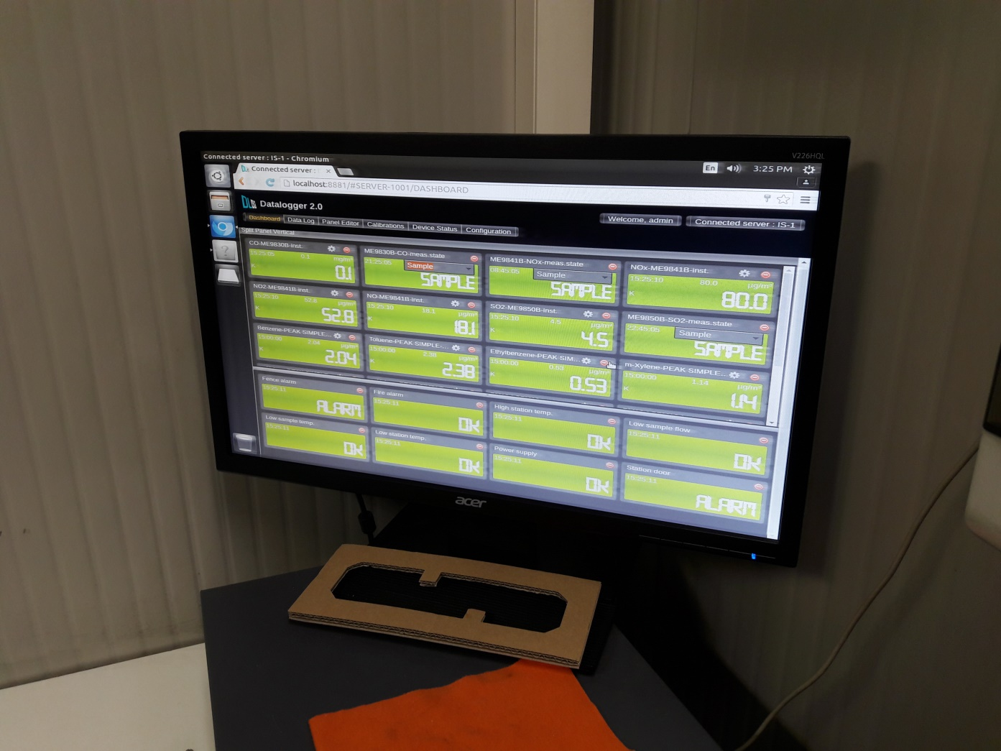
Instrumentaţie de măsură a parametrilor de mediu

Slide 13
EMISII
Legislatia privind limitele de concentratie pentru emisii
Ordinul 462/1993
Se refera la emisiile produse de:
Surse stationare
Vehicule
Infrastructura de transport
Instalatii de ardere
Arderea combustibililor
Masuratorile sunt obligatorii pentru proprietarul instalatiei.
Rezultatele trebuie sa fie inregistrate si arhivate de proprietar.
Limitele sunt date in functie de sursa.
Daca limitele sunt depasite, proprietarul plateste.
Instrumentaţie de măsură a parametrilor de mediu

Slide 14
EMISII
Legislatia privind limitele de concentratie pentru emisii
Conform Ordin 462/1993
Arzatoare cu combustibil lichid
 |  | Putere termica[kW/t]
Poluant | Unitate | < 100 | 100 - 300 | 300 - 500 | > 500
Particule in suspensie | mg/Nm³ | 50 | 50 | 50 | 50
CO | mg/Nm³ | 170 | 170 | 170 | 170
SO_{x} (exprimat in SO₂) | mg/Nm³ | 1700 | 1700 | 1700 | 1700
NO_{x} (exprimat in NO₂) | mg/Nm³ | 450 | 450 | 450 | 450
Arzatoare cu combustibil solid
 |  | Putere termica[kW/t]
Poluant | Unitate | < 100 | 100 - 300 | 300 - 500 | > 500
Particule in suspensie | mg/Nm³ | 100 | 100 | 100 | 100
CO | mg/Nm³ | 250 | 250 | 250 | 250
SO_{x} (exprimat in SO₂) | mg/Nm³ | 2000 | 2000 | 400 | 400
NO_{x} (exprimat in NO₂) | mg/Nm³ | 500 | 400 | 400 | 400
Instrumentaţie de măsură a parametrilor de mediu

Slide 15
EMISII
Legislatia privind limitele de concentratie pentru emisii
Conform Ordin 462/1993
Arzatoare cu combustibil gaz natural
 |  | Putere termica[kW/t]
Poluant | Unitate | < 100 | 100 - 300 | 300 - 500 | > 500
Particule in suspensie | mg/Nm³ | 5 | 5 | 5 | 5
CO | mg/Nm³ | 100 | 100 | 100 | 100
SO_{x} (exprimat in SO₂) | mg/Nm³ | 35 | 35 | 35 | 35
NO_{x} (exprimat in NO₂) | mg/Nm³ | 350 | 350 | 350 | 350
Instrumentaţie de măsură a parametrilor de mediu

Slide 16
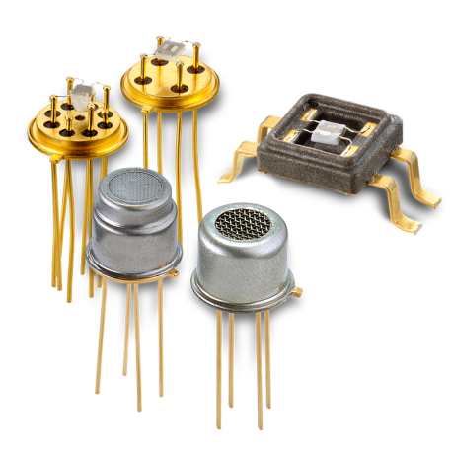
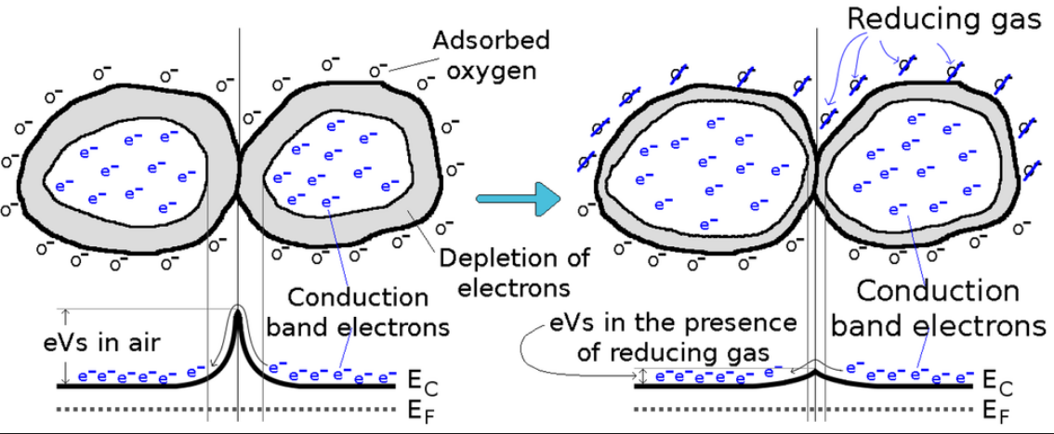
Senzori cu oxizi metalici
R = rezistenta senzorului
A, α = constante
C = concentratia gazului
Oxid metalic | Gaz detectat
TiO₂, Fe₂O₃, CoO, ZnO, ZrO₂, SnO₂ | O₂
Cr₂O₃, NiO, ZnO, ZrO₂, SnO₂, In₂O₃ | CO
Fe₂O₃, Fe₃O₄, Co₃O₄, ZnO | CH₄
SnO₂, VO | NO_{x}
ZnO, Al₂O₃, SnO₂ | halogens
Avantaje
Simplitate, robustete
Pret scazut
Gabarit redus
Dezavantaje
Sensibilitate scazuta
Consum ridicat
Instrumentaţie de măsură a parametrilor de mediu

Slide 17
Masurarea COV prin fotoionizare
Instrumentaţie de măsură a parametrilor de mediu

Slide 18
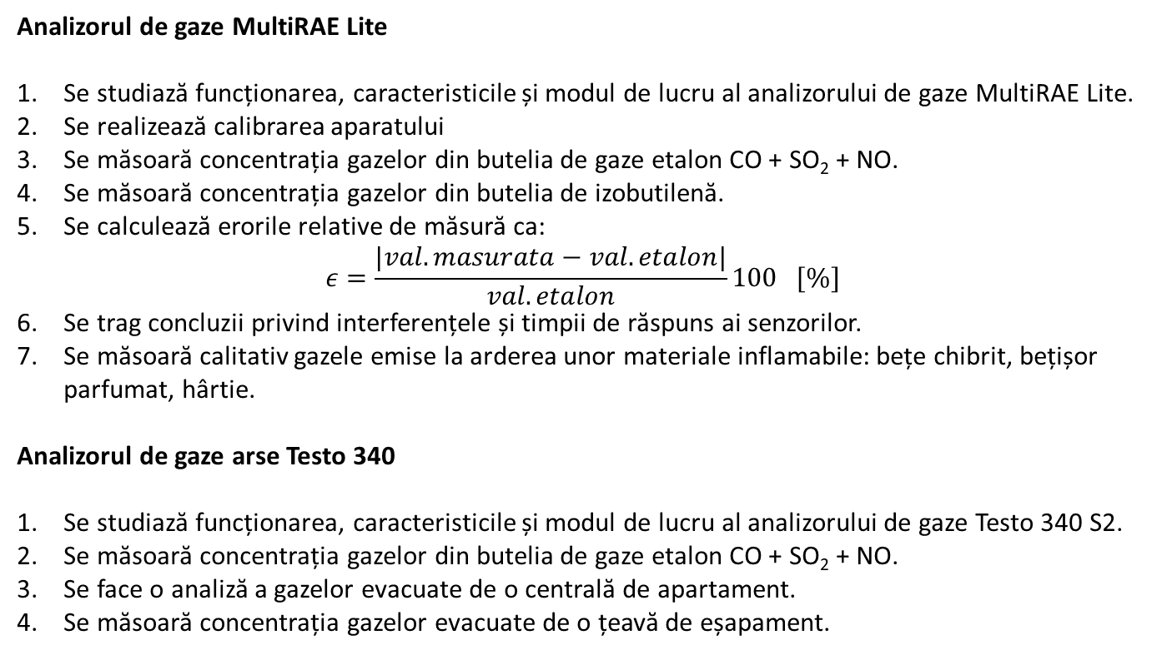
Lucrări de efectuat în laborator
Analizorul de gaze MultiRAE Lite
Se studiază funcționarea, caracteristicile și modul de lucru al analizorului de gaze MultiRAE Lite.
Se realizează calibrarea aparatului
Se măsoară concentrația gazelor din butelia de gaze etalon CO + SO₂ + NO.
Se măsoară concentrația gazelor din butelia de izobutilenă.
Se calculează erorile relative de măsură ca:
$$ε=\frac{|val. masurata−val.etalon|}{val.etalon}100 [\%]$$
Se trag concluzii privind interferențele și timpii de răspuns ai senzorilor.
Se măsoară calitativ gazele emise la arderea unor materiale inflamabile: bețe chibrit, bețișor parfumat, hârtie.
Analizorul de gaze arse Testo 340
Se studiază funcționarea, caracteristicile și modul de lucru al analizorului de gaze Testo 340 S2.
Se măsoară concentrația gazelor din butelia de gaze etalon CO + SO₂ + NO.
Se face o analiză a gazelor evacuate de o centrală de apartament.
Se măsoară concentrația gazelor evacuate de o țeavă de eșapament.

Slide 19
Măsurarea pulberilor în suspensie
Se studiază și se discută metoda gravimetrică de măsurare a pulberilor în suspensie.
Se studiază funcționarea, caracteristicile și modul de lucru al numărătorului de particule Kanomax.
Se măsoară concentrația de pulberi în suspensie în diverse medii: o încăpere, pe stradă, etc.
Tabel cu date experimentale
Nr. crt. |  | Denumire gaz | Valoare măsurată | Valoare etalon | Eroare calculată
1. | Butelie amestec gaze MultiRAE | CO |  | 200 ppm CO 250 ppm NO 20 ppm SO₂
 |  | SO₂
 |  | NO
 |  | COV
2. | Butelie izobutilenă MultiRAE | CO |  | 100 ppm izobutilenă
 |  | SO₂
 |  | NO
 |  | COV
3. | Materiale inflamabile MultiRAE | CO
 |  | SO₂
 |  | NO
 |  | COV
4. | Butelie amestec gaze Testo 340 | CO |  | 200 ppm CO 250 ppm NO 20 ppm SO₂
 |  | NO
 |  | SO₂
5. | Centrală apartament Testo 340 | CO
 |  | NO
 |  | SO₂
6. | Țeava eșapament motor Diesel | CO
 |  | NO
 |  | SO₂
7. | Țeava eșapament motor benzină | CO
 |  | NO
 |  | SO₂
8. | Pulberi | interior
 |  | exterior

Slide 20
Intrebări
Care este principiul de măsurare cu senzori de gaze electrochimici?
Care este principiul de măsurare a compușilor organici volatili prin metoda fotoionizării?
Care sunt erorile de măsurare a gazelor din buteliile etalon cu cele două analizoare de gaze? Se încadrează rezultatele obținute în intervalele de încredere?
Care sunt valorile măsurate ale concentrațiilor de gaze emise de o centrală termică?
Cum poate fi optimizată funcționarea unei centrale termice?
Faceți o comparație între motorul Diesel și cel cu benzină din punctul de vedere al emisiilor de noxe.
Ce posibilități există de reducere a noxelor la autovehicule?
Care sunt principiile de măsurare a pulberilor în suspensie?
Ce sunt PM2,5 și PM10. Care sunt efectele lor asupra sănătății oamenilor?
Ce măsuri pot fi luate pentru reducerea poluării cu pulberi în suspensie?

